Slide 1
Storia dell’Economia Politica
Lezione 02.26
Fisiocrazia
Paolo Paesani
ALEF Tor Vergata
14.04.2026

Slide 2
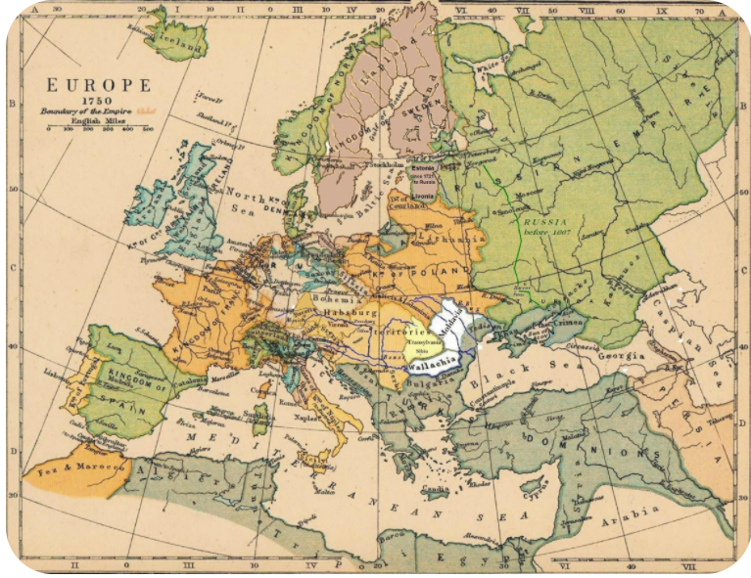
Fonte: https://www.pinterest.it/pin/515169644846942754/

Slide 3
Introduzione alla Fisiocrazia
Fisiocrazia: s. f. [dal fr. physiocratie (comp. di physio- «fisio-» e -cratie «-crazia»), termine coniato nel 1768 dall’economista francese P.-S. Du Pont de Nemours nella sua opera intitolata appunto La physiocratie (Raccolta in 6 volumi degli scritti principali dei fisiocratici, detti gli economisti).
Dottrina economica, sviluppatasi in Francia nella seconda metà del sec. 18° a difesa dell’agricoltura, ritenuta, in opposizione al mercantilismo, l’unica fonte di ricchezza, perché in essa la natura moltiplicherebbe il rendimento dell’opera dell’uomo, mentre attività come industria, commercio, trasporti, ecc. (considerate attività sterili) realizzerebbero solo la reintegrazione delle spese sostenute, e sarebbero rese possibili dall’agricoltura che fornisce materie prime e nutrimento agli uomini in esse occupati; di qui la necessità di favorire al massimo lo sviluppo dell’agricoltura con la libertà di coltivazione e di commercio dei prodotti agrarî.
Fonte http://www.treccani.it/vocabolario/fisiocrazia/

Slide 4
L’idea di ordine naturale, 1
Il sistema economico-sociale analizzato dai fisiocratici riflette un ordine naturale, pre-esistente rispetto agli ordinamenti positivi che si danno gli uomini e regolato da leggi tendenzialmente immutabili (ascendenza cartesiana, differenza rispetto ai mercantilisti che pensano che l’ordine sia determinato dallo Stato).
L’ordine naturale riflette un piano provvidenziale, universale, basato su un sistema di diritti e doveri individuali e sociali, basato su tre pilastri:
La proprietà privata della terra che va conservata, curata e accresciuta nell’interesse dei proprietari e della comunità. Ai «fermiers» (protocapitalisti agricoli) spetta il compito di sviluppare l’agricoltura su basi capitalistiche, aumentando in questo modo la produttività della terra.
La libertà personale di lavoro, di scambio, di godere di un diritto di proprietà.
La distinzione degli individui in ceti / classi sociali / collocate in luoghi diversi all’interno del territorio nazionale.

Slide 5
L’idea di ordine naturale, 2
La teoria economica ha il compito di scoprire le regole dell’ordine naturale, rappresentarle e promuovere la loro affermazione.
La politica economica ha il compito di rimuovere gli ostacoli che si frappongono all’affermazione dell’ordine naturale attraverso misure opportune (riforma fiscale e riforme economiche all’insegna del motto laissez faire, laissez passer, v. dopo)
La difesa della libertà di commercio e di conduzione aziendale come parte integrante dell’ordine naturale nell’ambito del quale gli individui, perseguendo correttamente il proprio interesse agiscono nell’interesse della collettività di cui fanno parte (cosa di cui dubitavano i mercantilisti).

Slide 6
Intermezzo
There is therefore a natural and essential order to which social conventions are subordinated and this order is the one that secures to men reunited in society the enjoyment of all their rights through the observation of all their duties. Exact and general submission to this order is the unique condition, so that each can expect and might hope in certainty for the participation of all in the advantages that society can procure for them (Du Pont de Nemours 1768: 18-19)
Economic science being nothing but the application of natural order to the government of societies, it is also constant in its principles and as susceptible of proof as the most exact of physical sciences …The Science of government will then be as simple and easy as it is today complicated […] The Administration of peoples […] will be certain of procuring the happiness of men through the implementation of the invariant laws of the natural order (Le Trosne 1976: 7-9)

Slide 7
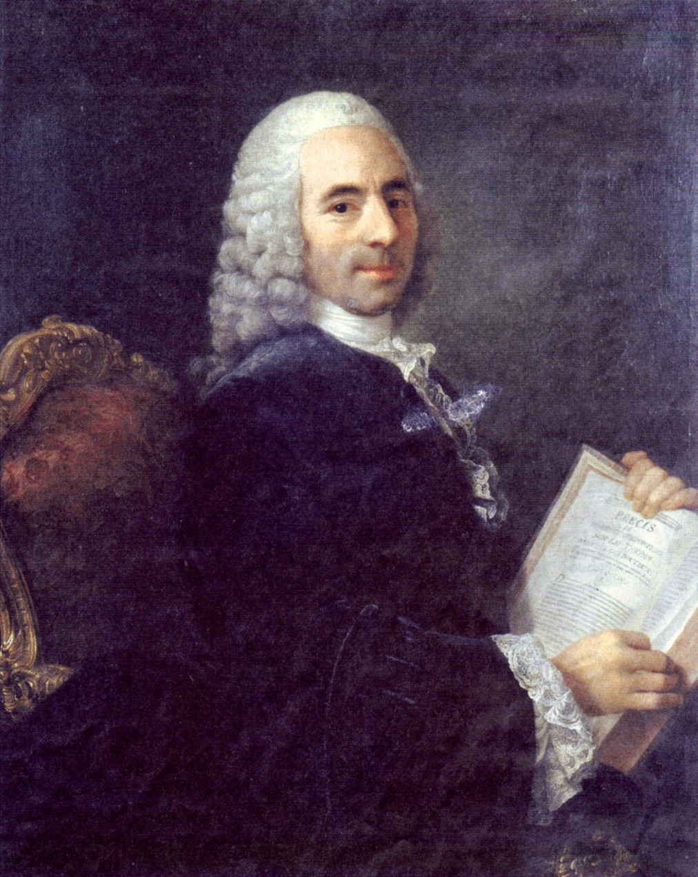
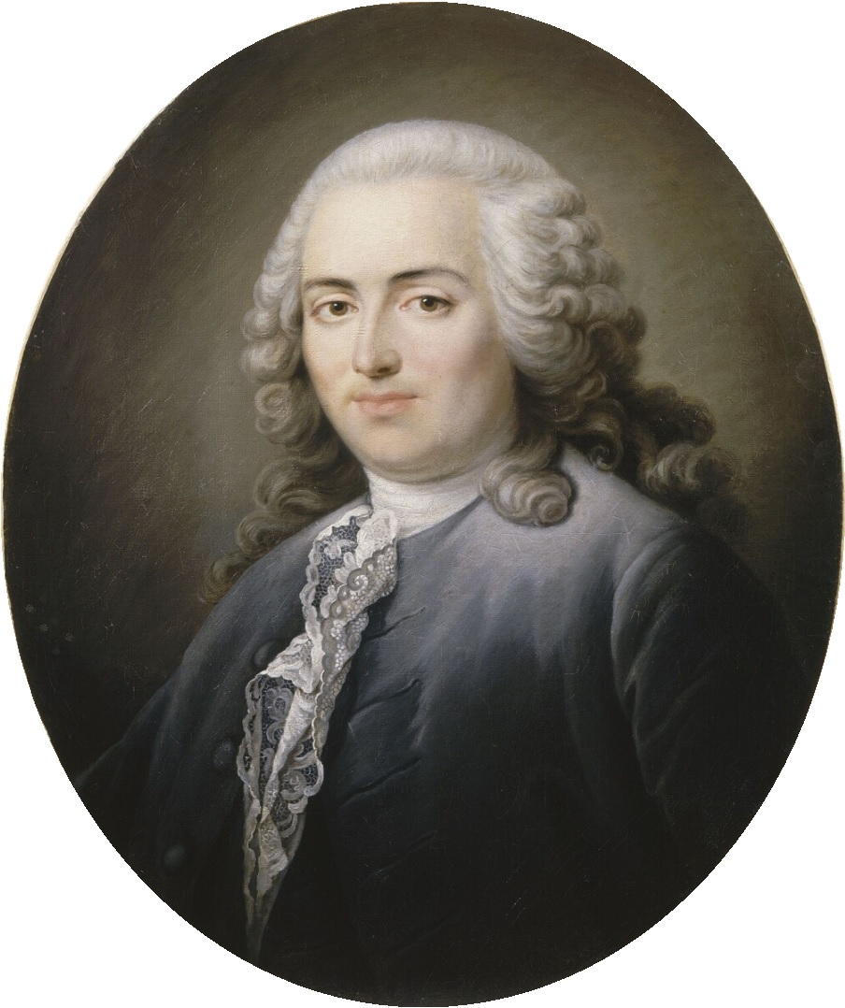
F. Quesnay (1694-1774):
J.A.R. Turgot (1727-1781)

Slide 8
Francois Quesnay
Di famiglia contadina, intraprende la carriera medica fino a raggiungere la posizione di medico di corte
Partecipa al progetto dell’Encyclopédie, ou Dictionnaire raisonné des sciences, des arts et des métiers, par une société de gens de lettres di Diderot e D’Alambert - opera fondamentale dell’Illuminismo francese – con due voci « Fermiers » e « Grains »
Nel 1758 pubblica il Tableau Economique, uno schema che rappresenta con cifre ipotetiche la circolazione dei prodotti e i flussi di spesa in un’economia fondata sull’agricoltura (v. dopo). Ne stampò varie versioni e lo illustrò nel testo Analyse de la formule arithmétique du Tableau économique (1766).
https://www.hetwebsite.net/het/profiles/quesnay.htm

Slide 9
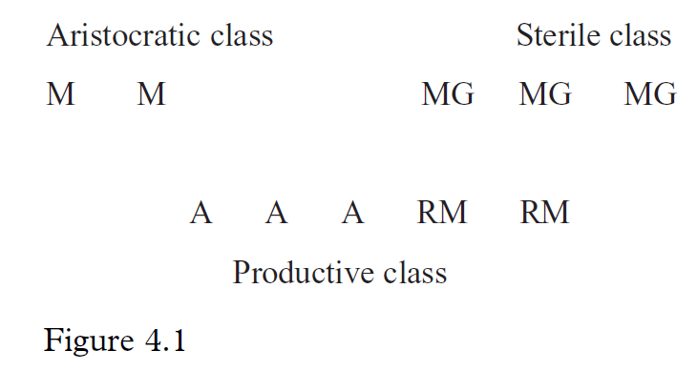
Tableau Economique, 1
Schema macroeconomico
3 classi sociali che svolgono tre ruoli distinti:
  Classe produttiva (campagna): riproduce il fondo di prodotti agricoli, anticipare le spese necessarie alla coltivazione, pagare la rendita, sopportare gli oneri della produzione agricola.
  Classe dei proprietari (corte). Non svolge funzione produttiva, ha il compito di conservare e accrescere la fertilità della terra mediante le anticipazioni fondiarie (spesse sopportate per rendere un terreno produttivo)
  Classe sterile (città): contiene tutti i produttori non coinvolti nel settore agricolo, restituisce alla collettività un prodotto equivalente al valore delle materie prime e dei prodotti agricoli consumati.
M = Moneta (2 miliardi)
MG = Beni manifatturieri (3 miliardi)
A = Beni agricoli per scopi alimentari (3 miliardi)
RM = Materie prime agricole (2 miliardi)
Valore complessivo beni agricoli 5 miliardi
Fonte Roncaglia (2005), p. 101

Slide 10
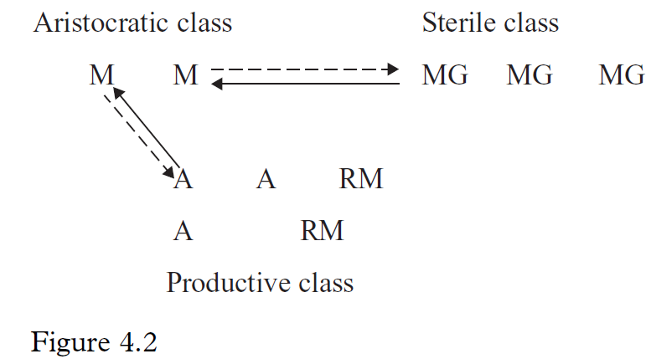
Tableau Economique, 2
La classe aristocratica spende le rendite che ha ricevuto dalla classe produttiva nell’acquisto di cibo (1 miliardo) e di beni manifatturieri (1 miliardo).
Il problema dei consumi di lusso delle classi agiate
  Tema di discussione dal tempo dei mercantilisti (acquisti di beni esteri come causa di deflusso di oro, meglio produrre quei beni all’interno del paese e venderli all’estero)
  Per i fisiocratici è meglio specializzarsi nella produzione agricola (che crea surplus netto) e utilizzare una parte di quel surplus per acquistare beni prodotti all’estero.
  Possibile ostacolo allo sviluppo dell’economia nazionale e in particolare del settore agricolo
M = Moneta
MG = Beni manifatturieri
A = Beni agricoli per scopi alimentari
RM = Materie prime agricole
Fonte Roncaglia (2005), p. 101

Slide 11
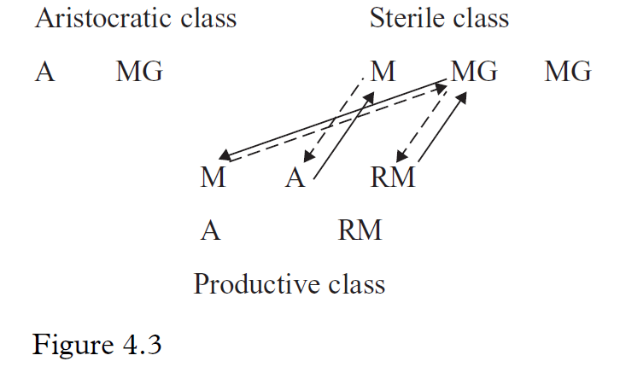
Tableau Economique, 3
La classe sterile acquista beni agricoli per nutrirsi (1 miliardo) e materie prime da utilizzare nella produzione/commercializzazione di beni manifatturieri (1 miliardo).
La classe produttiva acquista beni manufatti dalla classe sterile (attrezzi agricoli, abbigliamento) per 1 miliardo
Al termine degli scambi la situazione è la seguente
  Classe aristocratica: A, MG
  Classe sterile: A, RM, MG (3 input reali, due dei quali acquistati dal settore agricolo)
  Classe produttiva: M, M, A, RM, RM (3 input reali uno dei quali acquistato dal settore manifatturiero e 2 miliardi in moneta ricevuti dalla classe aristocratica e dalla classe sterile)
M = Moneta
MG = Beni manifatturieri
A = Beni agricoli per scopi alimentari
RM = Materie prime agricole
Fonte Roncaglia (2005), p. 102

Slide 12
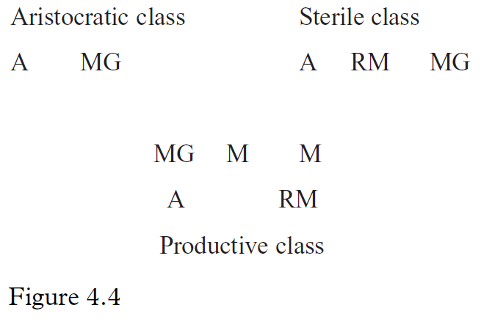
Tableau Economique, 4
Al termine degli scambi, la classe agricola dispone della moneta per pagare le rendite fondiarie.
Con le tre unità di input reali (A, MG, RM) produce cinque unità di output (A A A RM RM). L’agricoltura come settore produttivo cioè capace di generare un sovrappiù o surplus netto.
La classe sterile invece con tre unità di input (A, MG, RM), due delle quali acquistate dal settore agricolo produce tre unità di output (MG, MG, MG). Manifattura e commercio non creano valore aggiunto!
Fonte Roncaglia (2005), p. 102

Slide 13
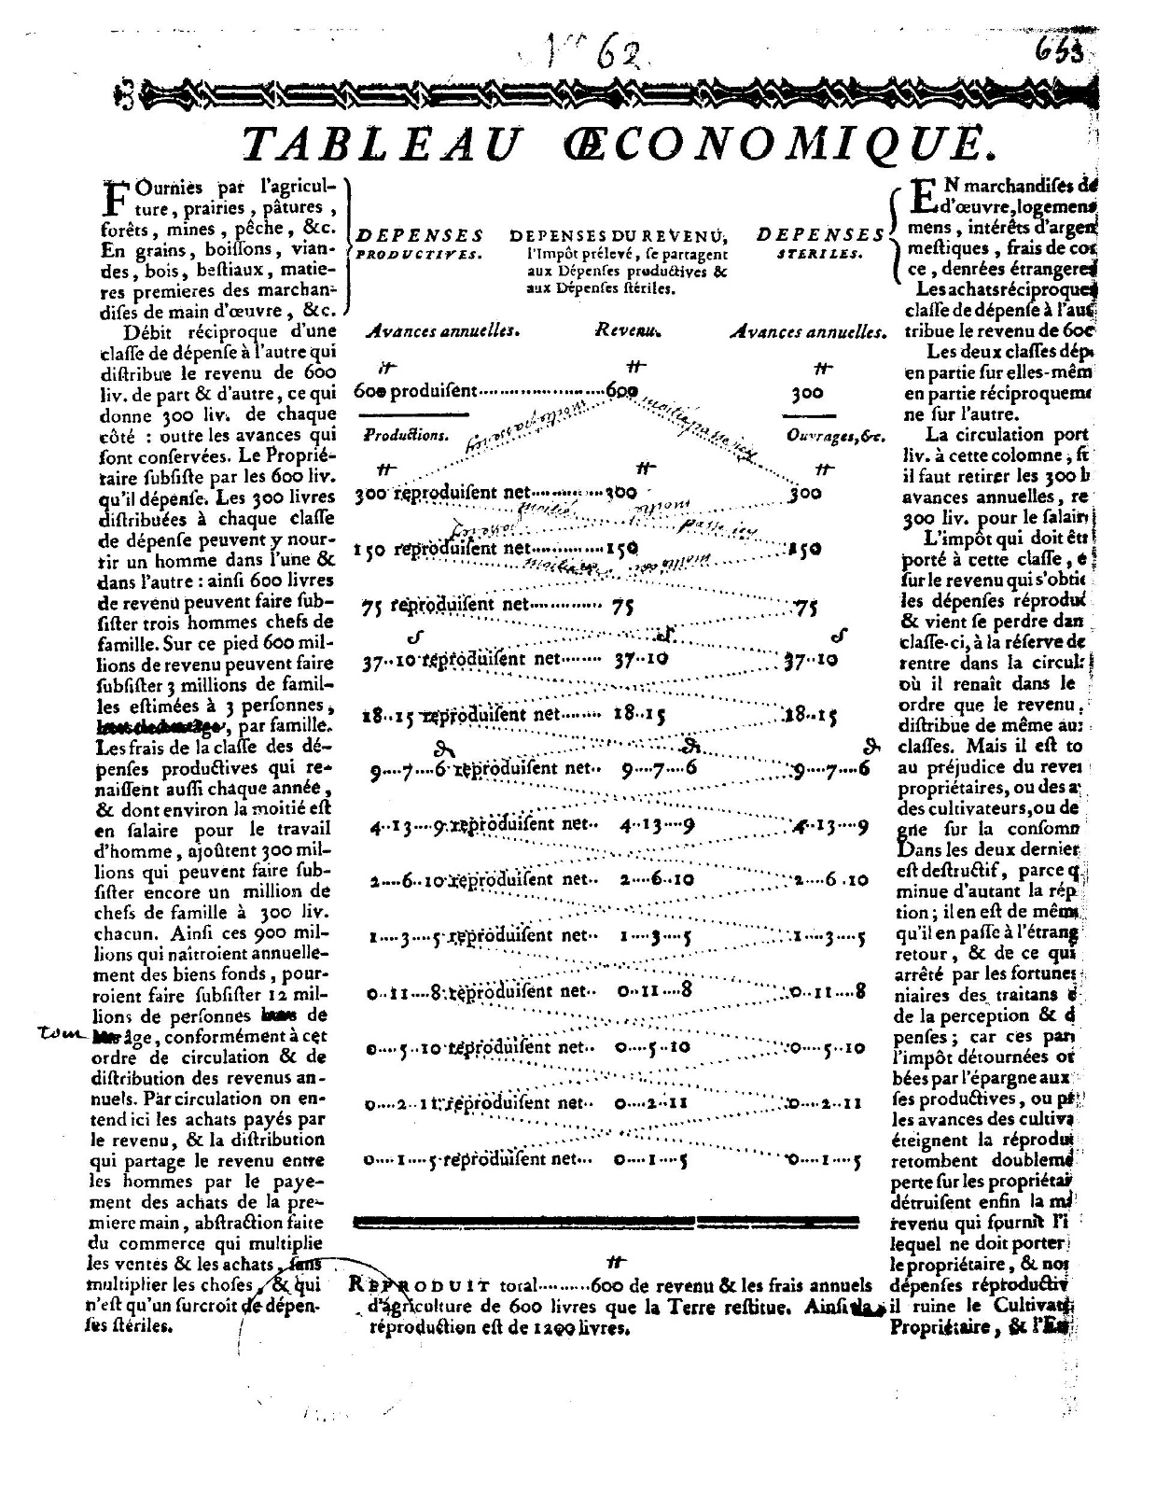

Slide 14
Commenti al TE, 1
Il processo economico come flusso continuo e circolare (visione dinamica), nell’ambito del quale il settore agricolo ogni anno realizza un prodotto netto (surplus o sovrappiù), eccedenza del prodotto totale rispetto a quanto è necessario per far ripartire il processo economico (ciclo annuale di produzione).
Visione sintetica del funzionamento di un sistema economico «naturale» (non troppo diverso dalla Francia del ‘700).
La moneta come elemento che permette la circolazione dei beni, il pagamento delle anticipazioni (annuali e primitive) necessarie a mettere in moto il processo produttivo, il pagamento delle rendite all’interno dell’economia. (La moneta come mezzo più che come fine, anche se abbiamo visto che per i mercantilisti la moneta non è necessariamente il fine ultimo dell’attività economica)

Slide 15
Commenti al TE, 2
L’importanza dell’agricoltura «capitalistica»: animali (cavalli e buoi), aratri, macchine agricole, migliorie fondiarie.
  Differenza tra grande culture (la fattoria organizzata come un’azienda proto-capitalistica che richiede investimenti, macchinari, organizzazione della forza lavoro) e petite culture (famiglia contadina che lavora un piccolo appezzamento di terreno per il proprio autoconsumo).
La circolazione delle merci può accrescere il prezzo di vendita di ciascun prodotto, a danno del settore che lo utilizza come input e a vantaggio del settore che lo utilizza come output.
In embrione, compare la differenza tra prezzi naturali (equilibrio di lungo periodo) e prezzi di mercato (transitori e possibile causa di disordine economico se diversi dai prezzi naturali). Qualcosa di simile è già presente in Petty (v. sopra).
I prezzi relativi possono modificare la regola della distribuzione del prodotto e del surplus tra le diverse classi che troviamo all’interno del sistema economico.

Slide 16
Commenti al TE, 3
Prospettive diverse sulla natura del prodotto netto
Livello della riproduzione fisica (terra e lavoro alleati per produrre un sovrappiù quantificabile in termini fisici). Il sovrappiù come residuo dopo aver dedotto dal valore del prodotto il valore delle anticipazioni (sussistenze dell’agricoltore in un’accezione estesa)
Livello della riproduzione in valore (tiene conto anche del ruolo del fattore capitale). Il prodotto netto è il beneficio in denaro corrispondente all’offerta della natura che si ottiene sottraendo dal ricavo totale della vendita dei prodotti agricoli la parte spettante ai coltivatori e agli artigiani come salario e la parte spettante a coloro che avevano anticipato i capitali fissi come interesse. (calcolo delle parti nell’ipotesi che salari = sussistenza, interessi = 1/10 delle anticipazioni primitive, tutto il surplus in rendita)
Livello della distribuzione fra le classi = prodotto netto = Rendita spesa interamente nell’acquisto di beni prodotti dagli altri due settori e in questo modo rimessa in circolazione. Possibilità che una parte del surplus netto si trasformi in nuovo capitale produttivo, permettendo di incrementare nel tempo il livello del reddito disponibile.

Slide 17
Commenti al TE, 4
Quesnay identifica otto possibili ostacoli che possono impedire al sistema economico di riprodursi in maniera ordinata e prosperare e che vanno rimossi attraverso una politica economica oculata:
Tassazione eccessiva a carico della classe produttiva
Costi eccessivi nel raccolta del prelievo fiscale
Acquisti eccessivi di beni di lusso da parte della classe aristocratica
Spese eccessive nelle dispute legali
Ostacoli all’esportazione di materie prime che possa garantire ai produttori agricoli lauti guadagni (e quindi maggiori risorse da reinvestire nella produzione)
Ostacoli al commercio interno e alla coltivazione
Limitazioni della libertà personale
Bassi rendimenti nella produzione agricola con effetti depressivi sull’attività del settore.

Slide 18
Laissez faire et laissez passer: le mond va de lui meme
Laissez faire (laissez faire, laissez passer la marchandise) Espressione francese attribuita per la prima volta al mercante francese Le Gendre in risposta al ministro J.-B. Colbert che, incontrando una deputazione di uomini d’affari, aveva chiesto loro cosa lo Stato potesse fare per aiutare il commercio.
L'aneddoto sull'incontro Colbert-Le Gendre appare in un articolo del 1751 sul Journal économique, scritto dal Marche d’Aregenson (prima volta che il termine compare a stampa). Lo stesso d’Aregenson aveva utilizzato l’espressione nei suoi diari nel 1736
Laissez faire, telle devrait être la devise de toute puissance publique, depuis que le monde est civilisé [...]. Détestable principe que celui de ne vouloir grandir que par l'abaissement de nos voisins ! (cit. Keynes 1926, v. dopo)
Fonte: http://www.treccani.it/enciclopedia/laisser-faire_(Dizionario-di-Economia-e-Finanza)/

Slide 19
Laissez faire, laissez passer
Secondo Du Pont de Nemours , la formulazione definitiva del concetto di laissez faire si deve a J.-C.-M.-V. de Gournay (1712-1759), intendente del commercio per il regno di Francia nel 1751, che riassume il principio secondo il quale lo Stato non deve imporre vincoli all’attività economica, allo scopo di affermare il postulato della libertà individuale.
Questo della convinzione che l’interesse personale, se libero di agire, conduca l’individuo a inserirsi nell’ordine naturale e a ricercarvi ciò che è vantaggioso per lui e per la collettività, essa è divenuta un simbolo del liberismo economico. La conseguenza del l. f. è la limitazione delle funzioni dello Stato al mantenimento dello stato di diritto, della sicurezza e più in generale ad ambiti di attività che non sarebbero mai intraprese dai singoli individui o da associazioni private.
Successivamente, il l. f. fu associato alla teoria della mano invisibile di A. Smith (v. lezioni successive), che ne offrì un fondamento teorico, secondo il quale gli individui, agendo in base ai propri interessi, raggiungono allo stesso tempo il benessere collettivo, grazie all’operare del mercato. Smith tuttavia non utilizzò mai questo termine; anzi, pose in evidenza il pericolo dell’emergere di pratiche collusive tra commercianti in un mercato non regolamentato.
Fonte: http://www.treccani.it/enciclopedia/laisser-faire_(Dizionario-di-Economia-e-Finanza)/

Slide 20
Raccomandazioni di politica economica secondo i fisiocratici, 1
L’attività economica ha una base naturale con la quale non si deve interferire se non si vuole rischiare di compromettere il processo di formazione della ricchezza.
La fonte della ricchezza è l’agricoltura, l’unico settore capace di generare un prodotto netto che circola tra le varie classi della società.
I miglioramenti in campo agricolo sono cruciali per la prosperità. Questi miglioramenti richiedono investimenti finanziati attraverso l’impiego produttivo del surplus (il risparmio come fonte della ricchezza) che non deve essere sprecato nell’acquisto di beni di lusso.

Slide 21
Raccomandazioni di politica economica secondo i fisiocratici, 2
La tassazione deve incidere sul prodotto netto ed essere limitata all’essenziale.
Molti fisiocratici, dai precursori (Boisguillebert, Vauban) agli esponenti principali (Quesnay) a quelli con responsabilità politiche (Turgot) sostengono la necessità di semplificare il sistema fiscale e di alleggerire la pressione sulla classe produttiva e sulla classe sterile (per non ridurre la sua capacità di acquistare beni dalla classe produttiva)
Difficoltà politiche e fallimento delle proposte
L’attività economica all’interno del paese deve essere liberalizzata per quanto possibile. I mercati interni devono essere unificati e le barriere fiscali e doganali interne eliminate. Questo serve a ridurre le distorsioni fiscali (ripresa concetto politica economica) e il sovrapprezzo dei beni.
Va promosso anche il libero scambio delle materie prime e dei beni agricoli a livello internazionale (stimolo alla produzione molto più delle restrizioni)Importare beni di lusso, concentrando la produzione nazionale nel settore agricolo, l’unico in grado di generale un surplus netto.

Slide 22
Mercantilisti (francesi) vs Fisiocratici
Contesto storico: Mercantilisti (es. Colbert, XVII sec.): rafforzamento dello Stato monarchico, • Fisiocratici (es. Quesnay, XVIII sec.): illuminismo e ordine naturale
Fonte della ricchezza: Mercantilisti: accumulazione di metalli preziosi (oro, argento), Fisiocratici: prodotto etto dell’agricoltura
Ruolo dello Stato: Mercantilisti: intervento forte (protezionismo, monopoli, regolazione), Fisiocratici: laissez-faire, laissez-passer
Visione dell’economia: Mercantilisti: economia come gioco a somma zero (commercio internazionale), Fisiocratici: ordine naturale e circolazione (Tableau économique)
Politiche economiche: Mercantilisti: dazi, sussidi alle esportazioni, controllo industria; Fisiocratici: libertà dei prezzi agricoli, imposta unica sulla terra
Obiettivo: Mercantilisti: potenza dello Stato; Fisiocratici: efficienza economica e armonia naturale

Slide 23
Rilevanza attuale dei fisiocratici
Visione dell’economia come sistema circolare (Tableau économique)
Interdipendenza tra settori e flussi di reddito
Anticipazione della contabilità nazionale e modelli input-output
Centralità del concetto di surplus (prodotto netto)

Slide 24
Economia, natura e politica economica
Legame tra economia e base naturale (terra)
Anticipazione dell’economia ambientale ed ecologica
Principio laissez-faire, laissez-passer
Critica all’eccesso di intervento statale
Imposta unica sulla terra → tassazione delle rendite

Slide 25
Attualità e limiti
Superata la centralità esclusiva dell’agricoltura
Ancora rilevante: analisi del surplus e distribuzione
Ritorno nei dibattiti su sostenibilità e limiti alla crescita
Distinzione settori produttivi/sterili → dibattiti su industria e servizi
Ponte tra pensiero pre-classico ed economia moderna

Slide 26
Conclusioni
Argomenti di critica verso la fisiocrazia (non necessariamente attenti al contesto in cui si sviluppa la dottrina fisiocratica)
  Solo il lavoro applicato all’agricoltura è produttivo
  Il lavoro applicato alla produzione di beni manifatturieri non è sterile (Galiani)
  La tassazione deve gravare interamente sul prodotto netto del settore agricolo (ottenuto dopo aver dedotto dal prodotto complessivo le anticipazioni necessarie a far ripartire il processo produttivo).
  Gli schemi fisiocratici sono troppo rigidi e non sono il frutto di un processo induttivo basata sull’analisi della realtà ma di un processo deduttivo (critiche di Galiani)
Oblio e ripresa della dottrina fisiocratica
  Incompatibilità dell’idea fisiocratica di ordine naturale immutabile e perfetto con lo spirito rivoluzionario del tempo e con i principi del laissez faire.
  Da Smith a Marx
  Walras e l’equilibrio economico generale
  Leontief e il Tableau économique come ispirazione della pianificazione sovietica.

Slide 27
Domande
Cos’è il Tableau économique ?
Come rappresentereste una carestia e i suoi effetti utilizzando la logica del Tableau économique?
Perché i fisiocratici sostennero l’opportunità di introdurre un’imposta unica sul prodotto netto dell’agricoltura?
La formula «laissez faire laissez passer» è solo un sinonimo di «libero scambio»?
Quali sono le differenze principali fra mercantilismo e fisiocrazia.

Slide 28
Appendice
Turgot

Slide 29
Anne Robert Jacques Turgot (1727 - 1781)
Economista e uomo politico francese. Controleur général delle Finanze sotto Luigi XVI (1774-76), varò riforme economiche di tipo liberale poi revocate per le resistenze dei ceti privilegiati. Tra i suoi scritti vi sono le Réflexions sur la production et la distribution des richesses (1766), che costituiscono uno dei primi tentativi di esposizione sistematica dell'economia politica.
Figlio di un agiato mercante normanno, che aveva raggiunto nella capitale l'importante carica di prevôt des marchands, si era avviato alla carriera ecclesiastica, compiendo gli studi nel seminario di San Sulpicio e nella facoltà di teologia della Sorbona. Ma nel 1751 T., con una decisione improvvisa, abbandonò gli studi teologici e si dedicò all'analisi dei problemi economici e sociali, entrando in relazione con gli enciclopedisti e i fisiocratici e stringendo amicizia con V. de Gournay.
Nel 1752 divenne consigliere del procuratore generale e consigliere del parlamento di Parigi; dal 1753 al 1761 fu maîtres de requêtes. Intendente di Limoges (1761-74) e subito dopo controleur général delle Finanze, promosse numerose riforme (v. dopo) che però non incontrarono successo. Costretto a dimettersi, i suoi provvedimenti vennero in gran parte revocati.
https://www.hetwebsite.net/het/profiles/turgot.htm
https://www.treccani.it/enciclopedia/robert-jacques-turgot/

Slide 30
Il contesto nel quale opera Turgot
Nella Francia del XVIII secolo, il grano prodotto all’interno del paese era la base dell’alimentazione e la sua produzione / distribuzione / stoccaggio / commercializzazione era fortemente regolamentata dalle amministrazioni locali.
Problemi: bassa produttività media, domanda rigida e fluttuazioni nell’offerta come causa di fluttuazioni del prezzo, problemi logistici e necessità di assicurare un approvvigionamento minimo ovunque.
Limitazione delle esportazioni come modo di ridurre i rischi di approvvigionamento sul piano interno. Contro-argomento. Limitando le esportazioni si tiene il prezzo artificialmente basso a favore delle manifatture e delle città.
Primi tentativi di liberalizzazione del commercio del grano sul piano interno (1763) e su quello internazionale (1764).
Concomitanza di cattivi raccolti, rialzo dei prezzi del grano imputato alla liberalizzazione e all’abolizione delle regolamentazioni pubbliche. Fine della liberalizzazione fino al tentativo di Turgot.

Slide 31
Turgot e le riforme, 1
A causa del suo successo come amministratore a Limoges e delle sue impressionanti capacità intellettuali, il conte di Maurepas chiese a Turgot di unirsi al suo nuovo gabinetto riformista. Turgot fu nominato contrôleur général (l'equivalente di un ministro delle finanze) dal re Luigi XVI nell'agosto 1774. Come ministro, Turgot fu irremovibile nel salvare le finanze del decrepito Ancièn Regime.
Pensava che se fosse riuscito a tenere sotto controllo la spesa pubblica e ad incoraggiare l'impresa economica privata, le entrate fiscali sarebbero aumentate e le finanze statali sarebbero tornate alla solvibilità. Tuttavia, egli credeva che la vecchia strategia colbertista delle corporazioni sponsorizzate dallo stato e le misure protezionistiche mantenessero l'industria non competitiva e improduttiva. Ispirato da Vincent de Gournay, Turgot intendeva scatenare le forze della concorrenza e del libero mercato. Per farlo, non solo avrebbe dovuto invertire le politiche economiche colbertiste, ma anche smantellare le istituzioni medievali che tenevano in pugno l'economia francese.
Turgot iniziò lentamente, sostenendo le industrie in crescita come le manifatture di seta di Lione, migliorando le strade e i trasporti, semplificando il sistema fiscale, migliorando la riscossione delle tasse, abolendo alcuni monopoli, pagando i debiti pubblici, ecc. Cominciò anche a reprimere le spese sontuose della corte e del governo francese. Il suo slogan "Niente bancarotta, niente nuove tasse, niente prestiti" lasciava poco spazio a tutto il resto.
https://www.hetwebsite.net/het/profiles/turgot.htm

Slide 32
Turgot e le riforme, 2
Nel 1775, Turgot fece una delle sue mosse più audaci e tolse i controlli sul commercio interno di grano. Questa misura era stata a lungo sostenuta da Herbert, Gournay e dallo stesso Turgot (ad esempio, 1763, 1770). Ahimè, l'immediato impatto benefico di quella politica fu annullato dai fallimenti dei raccolti di quello stesso anno. Turgot si occupò piuttosto duramente delle conseguenti rivolte - le cosiddette "Guerre della farina" - guadagnandosi molta notorietà tra la popolazione.
Nel 1776 Turgot emise i suoi famosi "Sei Editti". I primi quattro erano di poca importanza. Il quinto sciolse il sistema delle corporazioni, che dal Medioevo aveva mantenuto un controllo ottusivo sul commercio e l'industria. Il sesto eliminò la corvée (cioè il lavoro annuale che i contadini dovevano allo stato) e implementò la politica preferita dei Fisiocratici -- l'impôt unique (la tassa unica sulla proprietà). I nobili e la nobiltà terriera insorsero per protestare contro entrambe queste misure. Turgot rimase impassibile e applicò le sue politiche per decreto reale, una strategia a sua volta impopolare.
A questo punto, Turgot si era fatto con successo nemici praticamente ogni classe di persone in Francia -- eccetto gli economisti, che lo acclamavano. Alla corte francese, le sue spalle erano coperte solo dal re ma, quando Turgot si scontrò con la regina Maria Antonietta rifiutando i favori ai suoi protegès, il dado era tratto. Turgot fu licenziato nel 1776. Prima di partire, Turgot avvertì preveggentemente Luigi XVI: "Non dimenticate, Sire, che è stata la debolezza a mettere la testa di Carlo II sul blocco". Condorcet (allora alla zecca reale) tentò di dimettersi per protesta. Turgot fu succeduto da Jacques Necker, che procedette a rovesciare la maggior parte dei suoi editti e delle sue politiche.
Morale: Riforme razionali e giuste possono fallire se le circostanze / l’opposizione politica di rivelano più forti.
https://www.hetwebsite.net/het/profiles/turgot.htm

